Slide 1
SiGeDep
Jurados de Concursos

Slide 2
1. Ingresar el nombre de usuario y contraseña que recibieron por mail en https://fbmc.sigedep.exactas.uba.ar/

Slide 3
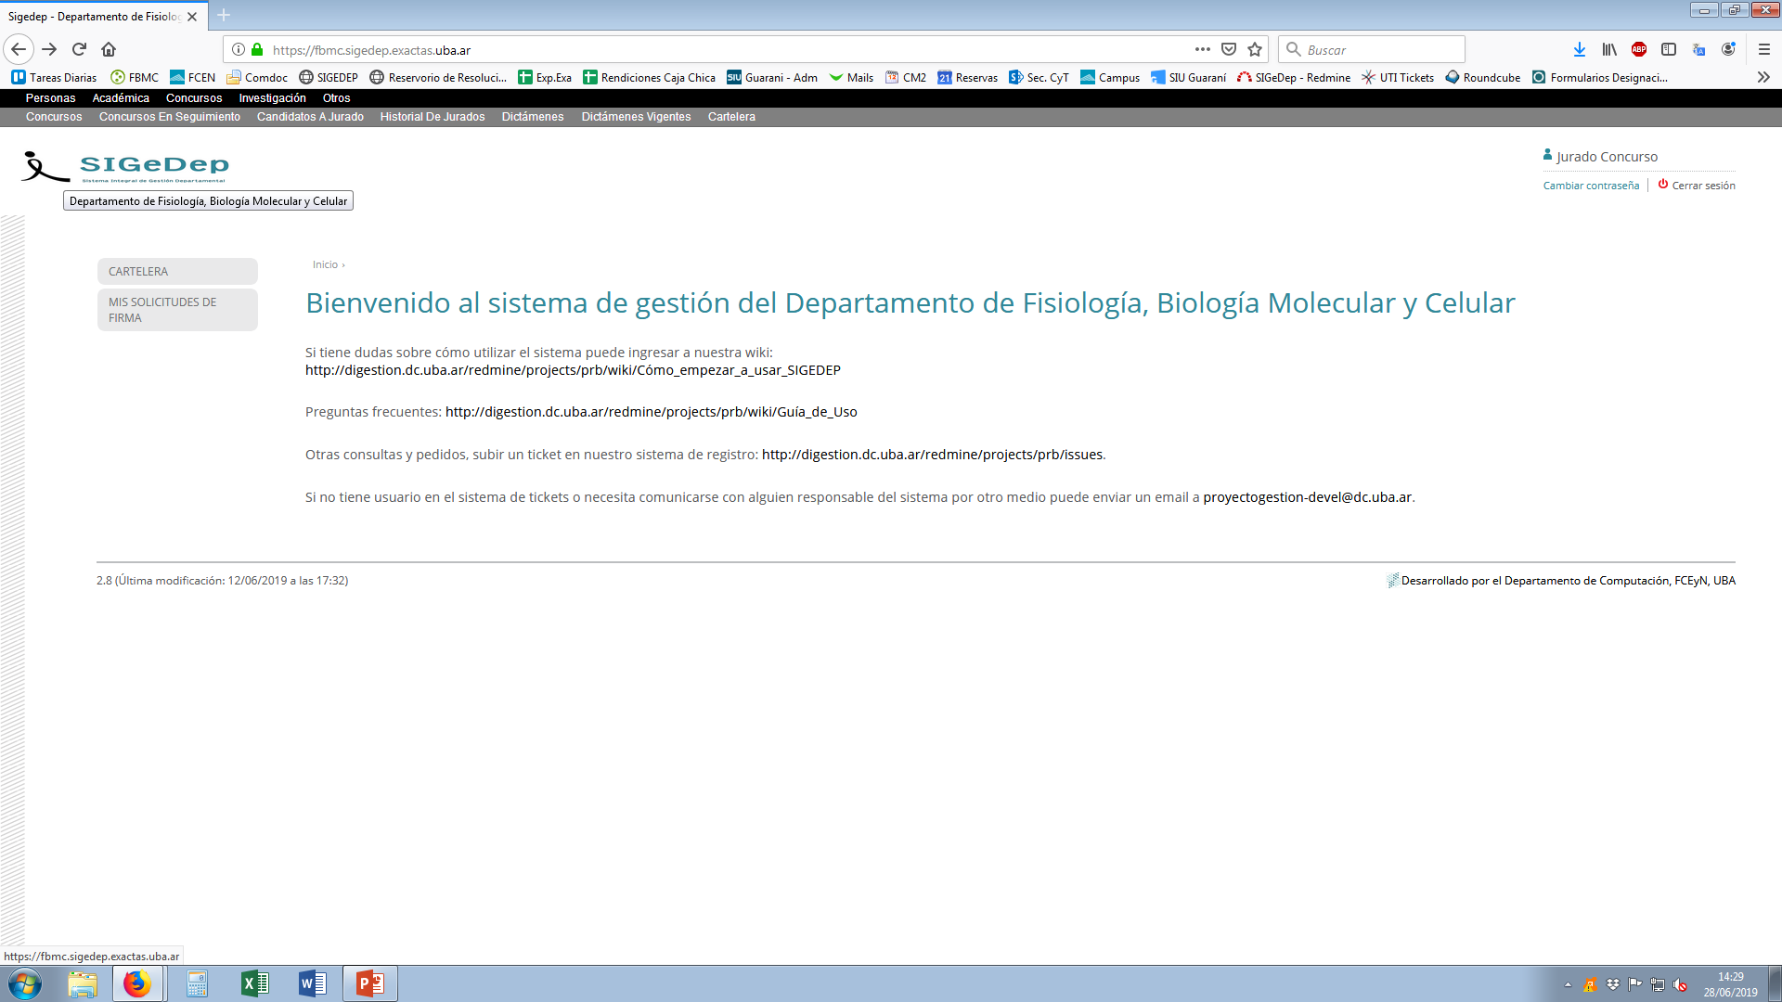
2. Hacer click en “Concursos” en la banda negra. 3. Hacer click en “Dictámenes” en la banda gris.

Slide 4
4. Hacer click en “Editar” en el concurso correspondiente.

Slide 5
5. Ingresar los puntajes máximos que hayan establecido. TIP: Pueden utilizar el botón de “verificar máximos” para chequear si están bien los valores

Slide 6
6. Más abajo en esa página ingresar los puntajes de todos los inscriptos. Quienes no se haya presentado a la prueba de oposición se dejará los espacios en blanco o se colocará “0” (cero) en todos los espacios

Slide 7
TIP: Para mayor comodidad en este paso se pueden colocar ceros en todos los inscriptos que no se presentaron, y hacer click en “guardar”. Una vez que vuelvan a editar el orden, ya todas esas personas les aparecerán apartadas.

Slide 8
7. De haber veedores agregarlos a lo último de la página y hacer click en “guardar”

Slide 9
8. Para ver el 0rden de mérito ordenado, hacer click en el concurso que corresponda.

Slide 10
9. De ser necesario, pueden hacer click en “editar dictamen” y volver a modificar el orden de mérito.

Slide 11
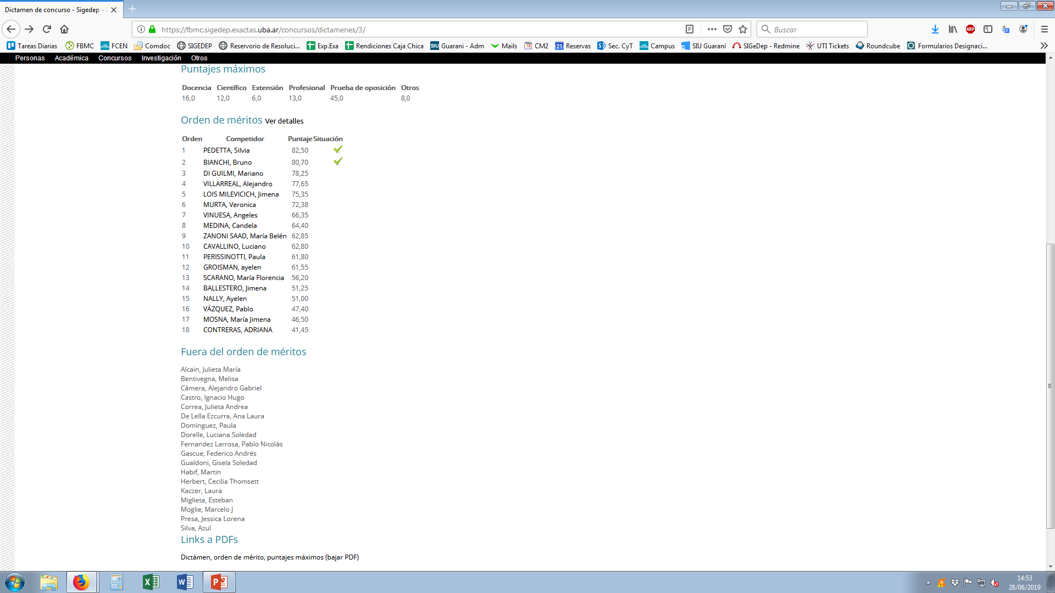
10. Cuando esté correcto el orden, hacer click en “ver detalles” para que aparezca completa la tabla.

Slide 12
11. Seleccionar el listado completo (orden de mérito y fuera del orden de mérito), copiarlo y pegarlo en el Word donde estén elaborando el dictamen
Seleccionar
Click
derecho
Pegar
Click derecho

Slide 13
¡Muchas gracias por usar SiGeDep!
Ante cualquier consulta, comunicarse con Sofía a slista@fbmc.fcen.uba.ar o al 52858481

